Slide 1
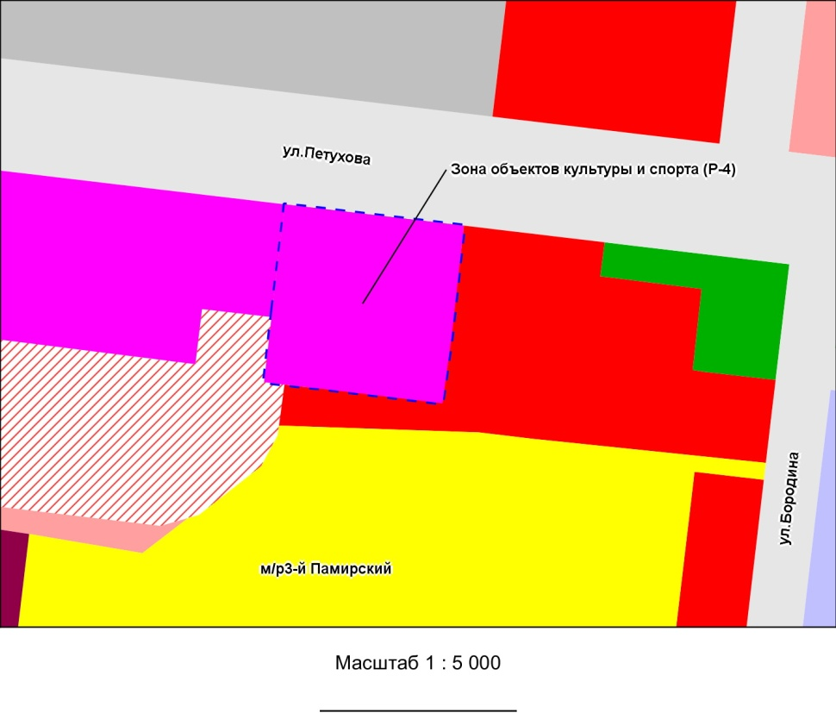
Приложение 2 к заключению о результатах публичных слушаний по проекту решения Совета депутатов города Новосибирска «О внесении изменений в решение Совета депутатов города Новосибирска от 24.06.2009 № 1288 «О Правилах землепользования и застройки города Новосибирска»

Slide 2
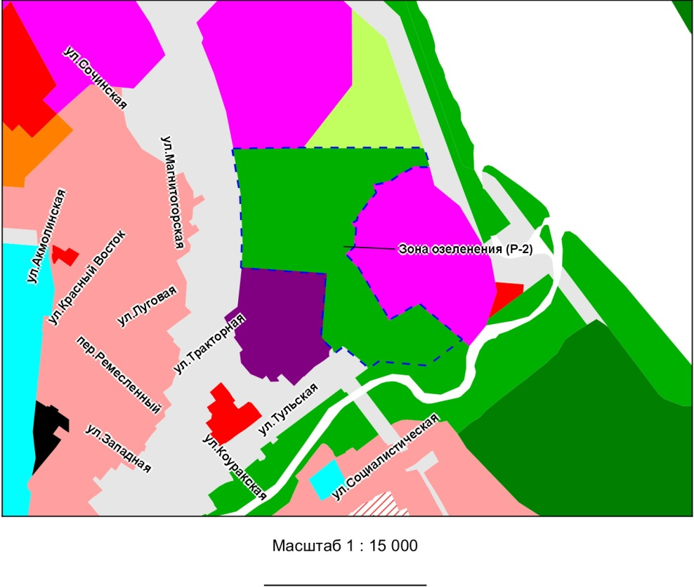
Приложение 3 к заключению о результатах публичных слушаний по проекту решения Совета депутатов города Новосибирска «О внесении изменений в решение Совета депутатов города Новосибирска от 24.06.2009 № 1288 «О Правилах землепользования и застройки города Новосибирска»

Slide 3
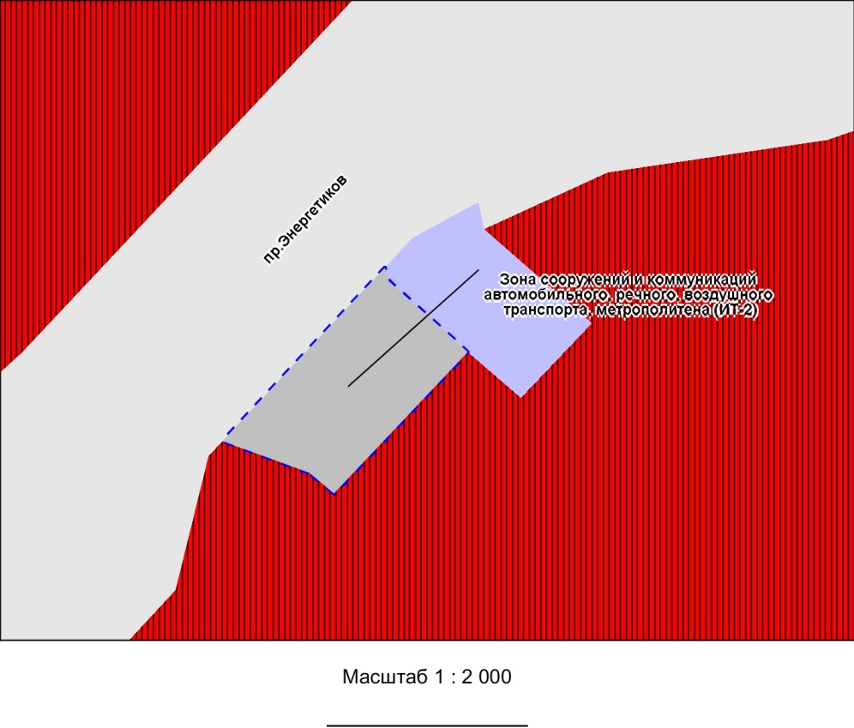
Приложение 4 к заключению о результатах публичных слушаний по проекту решения Совета депутатов города Новосибирска «О внесении изменений в решение Совета депутатов города Новосибирска от 24.06.2009 № 1288 «О Правилах землепользования и застройки города Новосибирска»

Slide 4
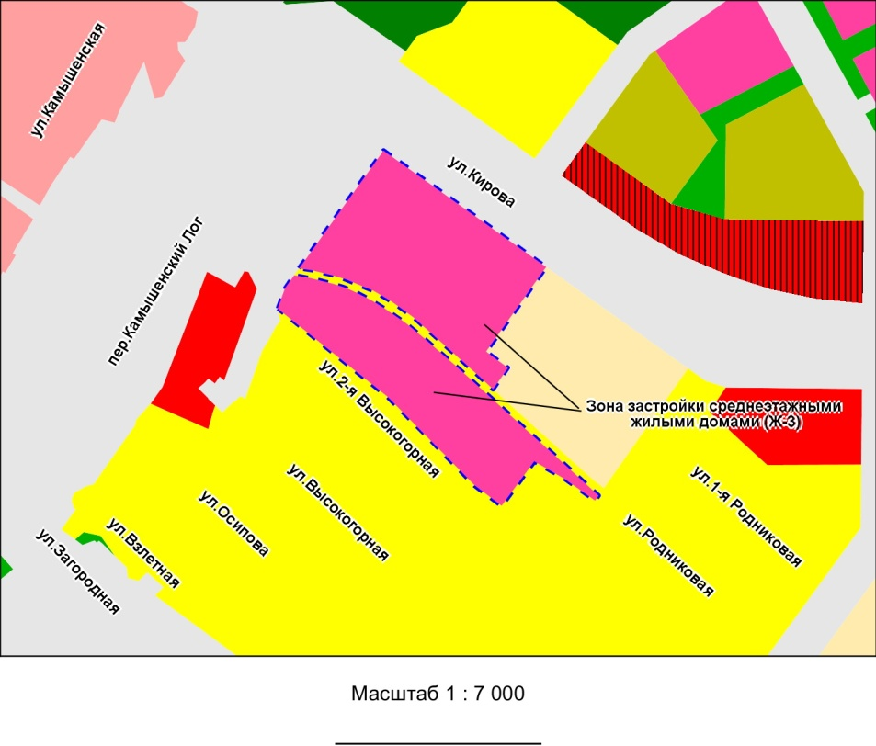
Приложение 5 к заключению о результатах публичных слушаний по проекту решения Совета депутатов города Новосибирска «О внесении изменений в решение Совета депутатов города Новосибирска от 24.06.2009 № 1288 «О Правилах землепользования и застройки города Новосибирска»

Slide 5
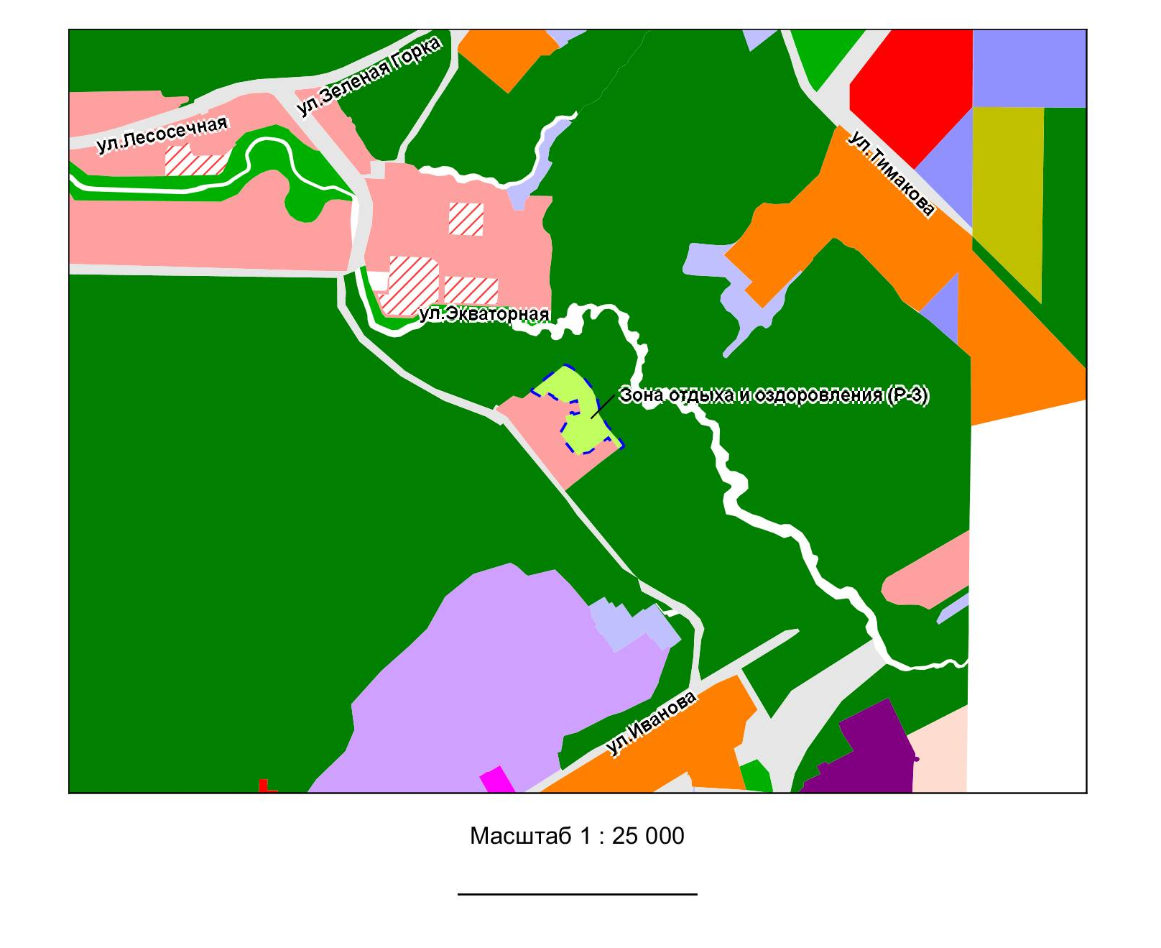
Приложение 6 к заключению о результатах публичных слушаний по проекту решения Совета депутатов города Новосибирска «О внесении изменений в решение Совета депутатов города Новосибирска от 24.06.2009 № 1288 «О Правилах землепользования и застройки города Новосибирска»

Slide 6
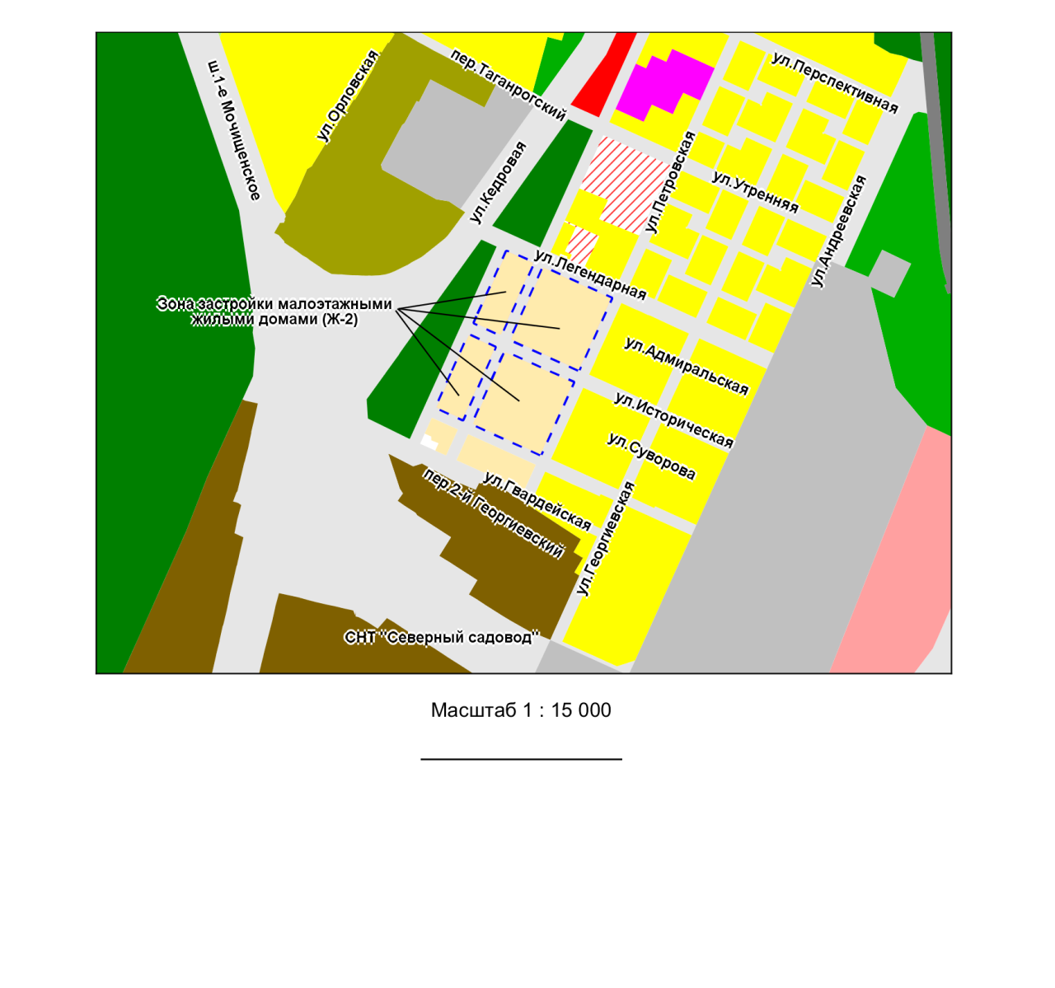
Приложение 7 к заключению о результатах публичных слушаний по проекту решения Совета депутатов города Новосибирска «О внесении изменений в решение Совета депутатов города Новосибирска от 24.06.2009 № 1288 «О Правилах землепользования и застройки города Новосибирска»

Slide 7
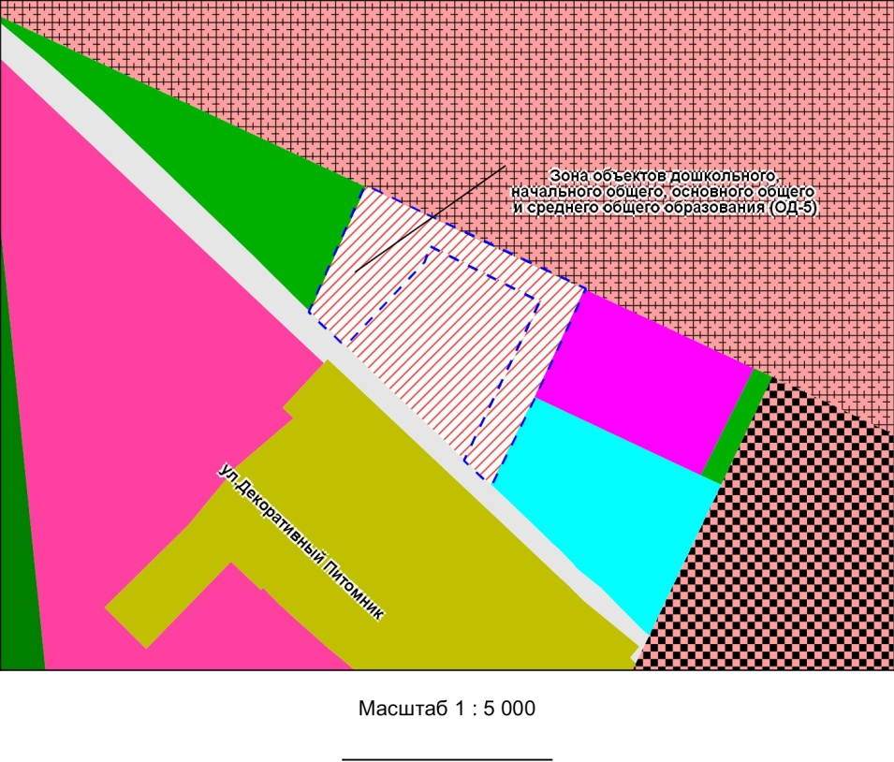
Приложение 8 к заключению о результатах публичных слушаний по проекту решения Совета депутатов города Новосибирска «О внесении изменений в решение Совета депутатов города Новосибирска от 24.06.2009 № 1288 «О Правилах землепользования и застройки города Новосибирска»

Slide 8
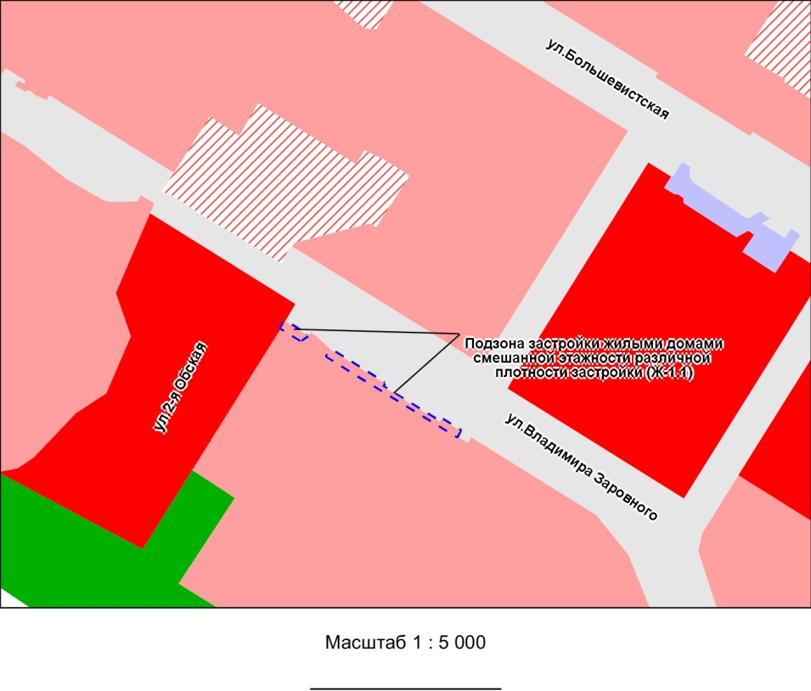
Приложение 9 к заключению о результатах публичных слушаний по проекту решения Совета депутатов города Новосибирска «О внесении изменений в решение Совета депутатов города Новосибирска от 24.06.2009 № 1288 «О Правилах землепользования и застройки города Новосибирска»

Slide 9
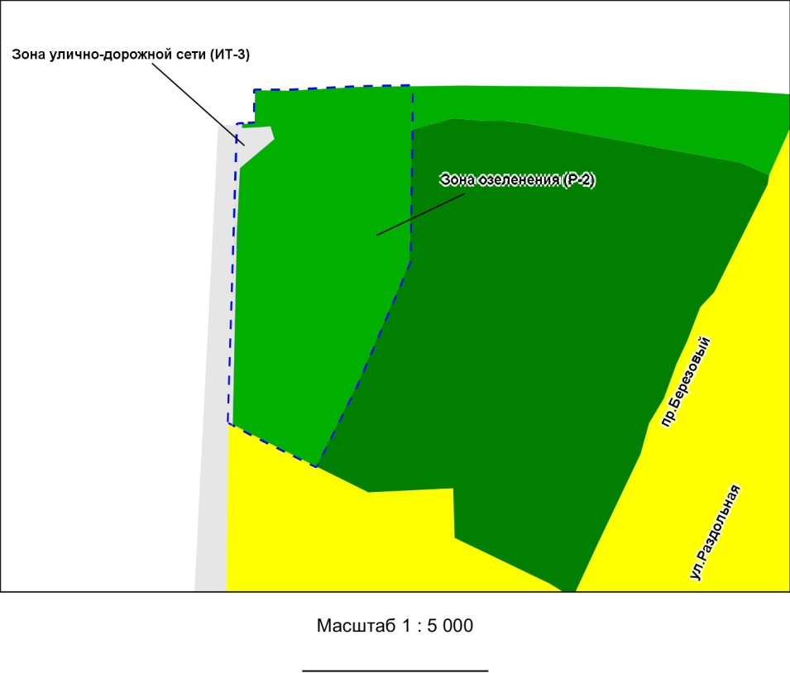
Приложение 10 к заключению о результатах публичных слушаний по проекту решения Совета депутатов города Новосибирска «О внесении изменений в решение Совета депутатов города Новосибирска от 24.06.2009 № 1288 «О Правилах землепользования и застройки города Новосибирска»

Slide 10
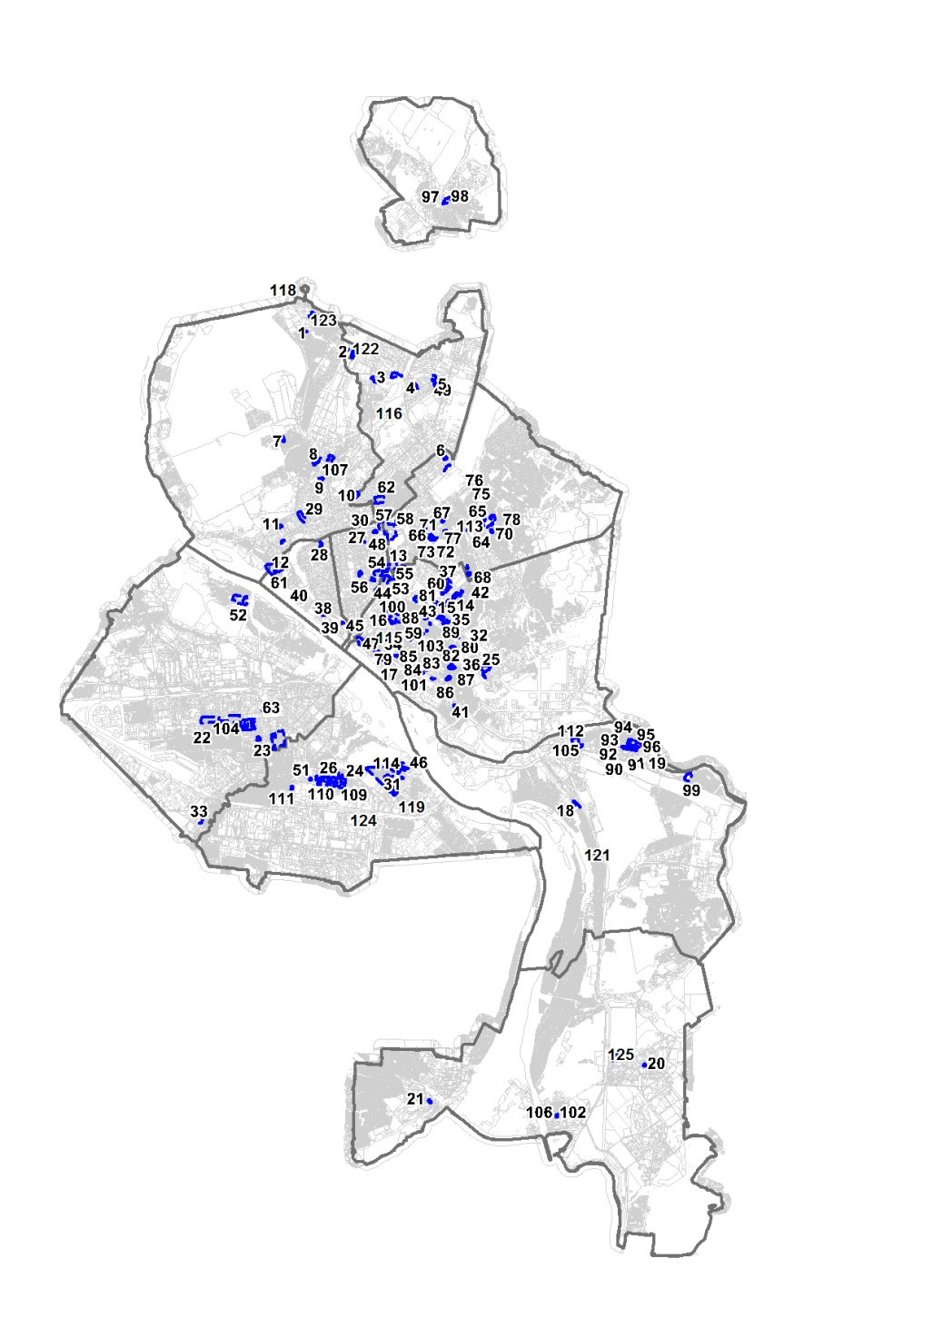
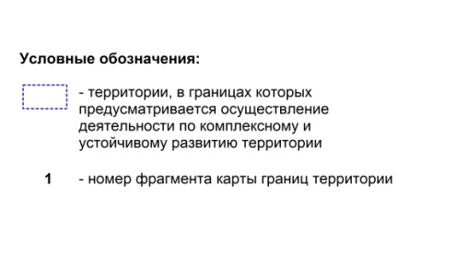
Приложение 11 к заключению о результатах публичных слушаний по проекту решения Совета депутатов города Новосибирска «О внесении изменений в решение Совета депутатов города Новосибирска от 24.06.2009 № 1288 «О Правилах землепользования и застройки города Новосибирска»

Slide 11
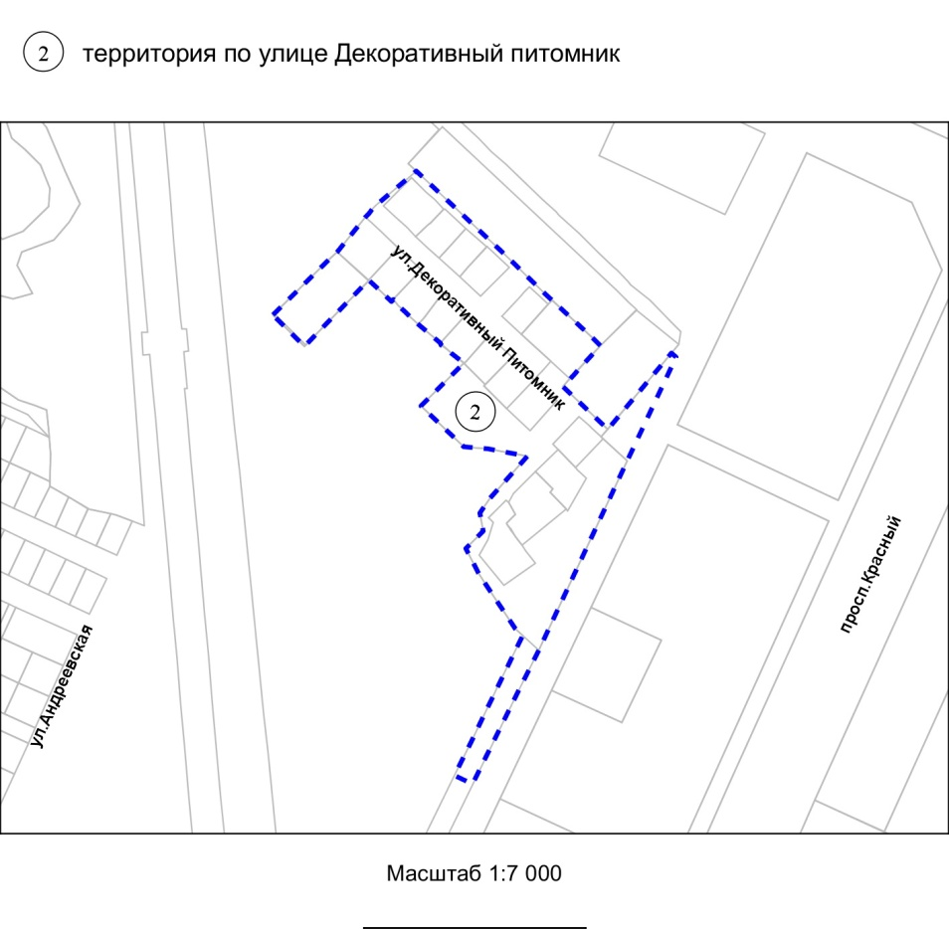
Приложение 12 к заключению о результатах публичных слушаний по проекту решения Совета депутатов города Новосибирска «О внесении изменений в решение Совета депутатов города Новосибирска от 24.06.2009 № 1288 «О Правилах землепользования и застройки города Новосибирска»
Приложение 2 к карте границ территорий, предусматривающих осуществление деятельности
по комплексному и устойчивому развитию территории

Slide 12
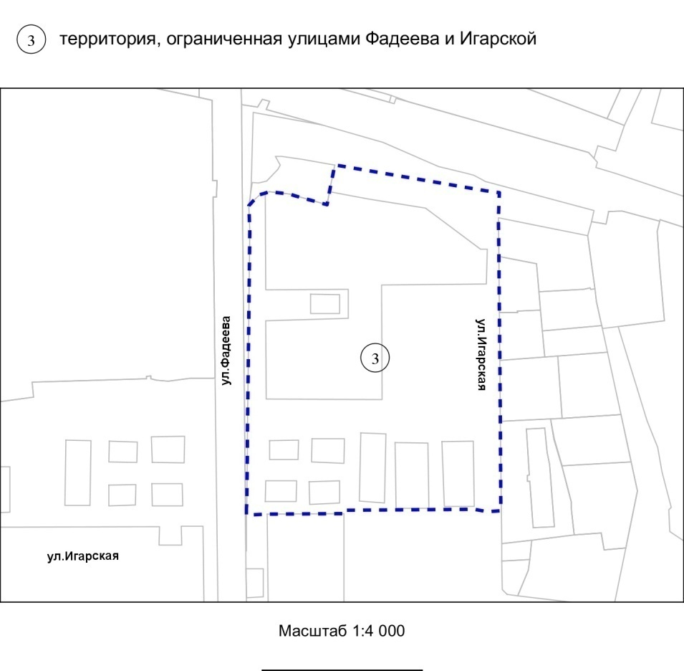
Приложение 13 к заключению о результатах публичных слушаний по проекту решения Совета депутатов города Новосибирска «О внесении изменений в решение Совета депутатов города Новосибирска от 24.06.2009 № 1288 «О Правилах землепользования и застройки города Новосибирска»
Приложение 3 к карте границ территорий, предусматривающих осуществление деятельности
по комплексному и устойчивому развитию территории

Slide 13
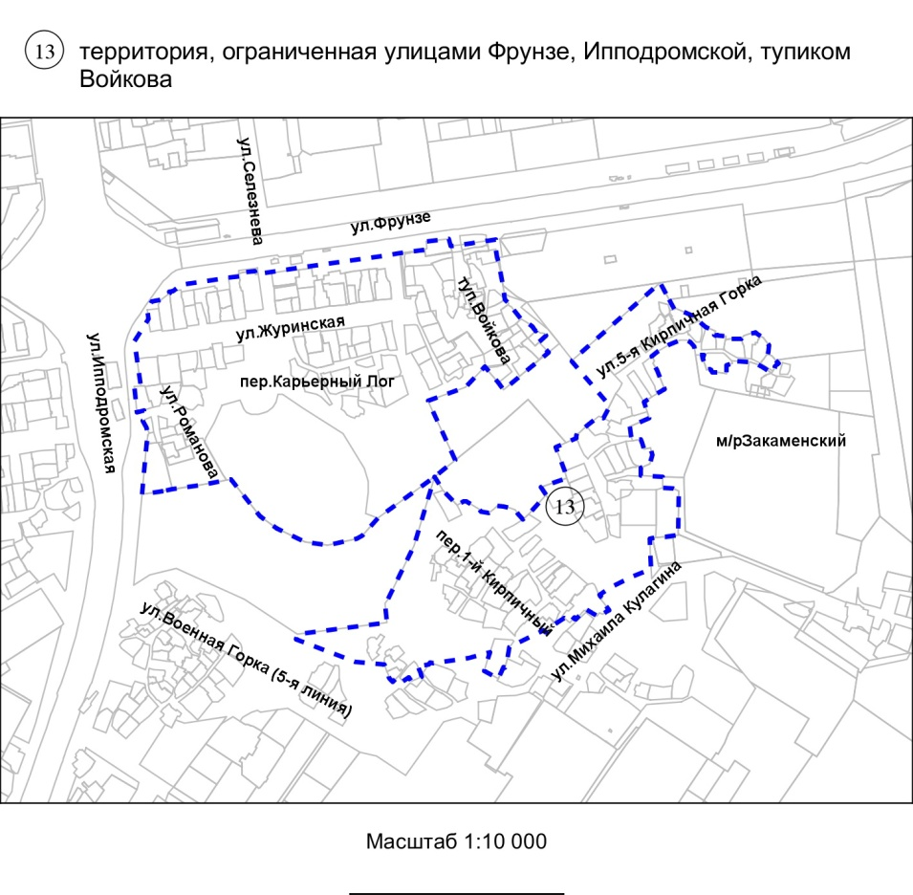
Приложение 14 к заключению о результатах публичных слушаний по проекту решения Совета депутатов города Новосибирска «О внесении изменений в решение Совета депутатов города Новосибирска от 24.06.2009 № 1288 «О Правилах землепользования и застройки города Новосибирска»
Приложение 13 к карте границ территорий, предусматривающих осуществление деятельности
по комплексному и устойчивому развитию территории

Slide 14
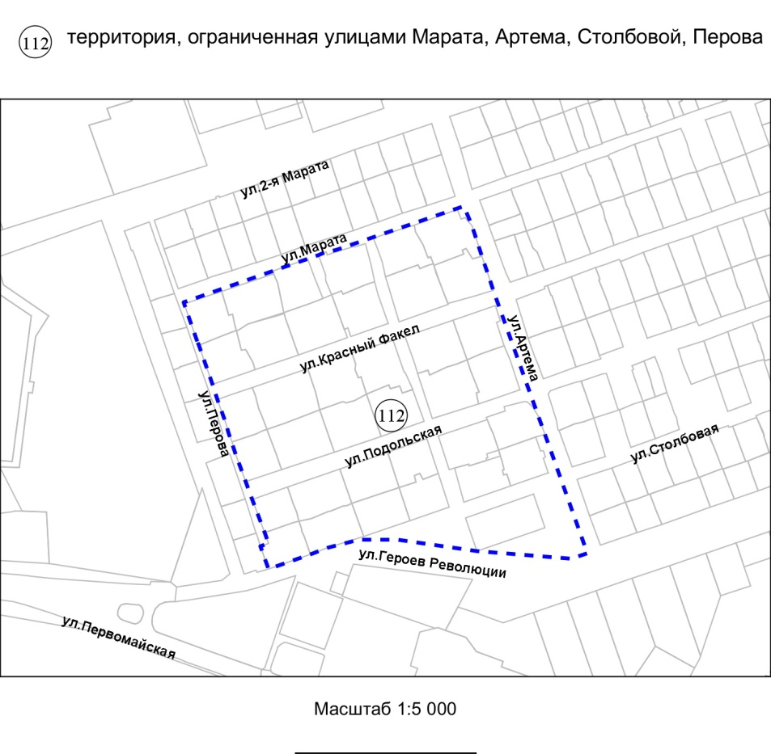
Приложение 15 к заключению о результатах публичных слушаний по проекту решения Совета депутатов города Новосибирска «О внесении изменений в решение Совета депутатов города Новосибирска от 24.06.2009 № 1288 «О Правилах землепользования и застройки города Новосибирска»
Приложение 112 к карте границ территорий, предусматривающих осуществление деятельности
по комплексному и устойчивому развитию территории

Slide 15
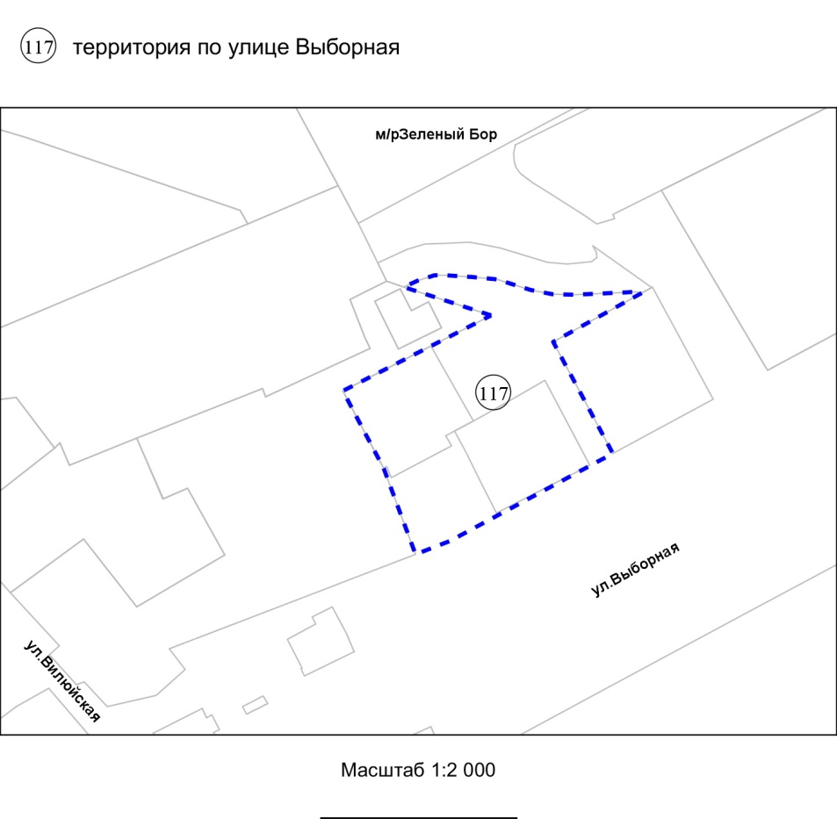
Приложение 16 к заключению о результатах публичных слушаний по проекту решения Совета депутатов города Новосибирска «О внесении изменений в решение Совета депутатов города Новосибирска от 24.06.2009 № 1288 «О Правилах землепользования и застройки города Новосибирска»
Приложение 117 к карте границ территорий, предусматривающих осуществление деятельности
по комплексному и устойчивому развитию территории

Slide 16
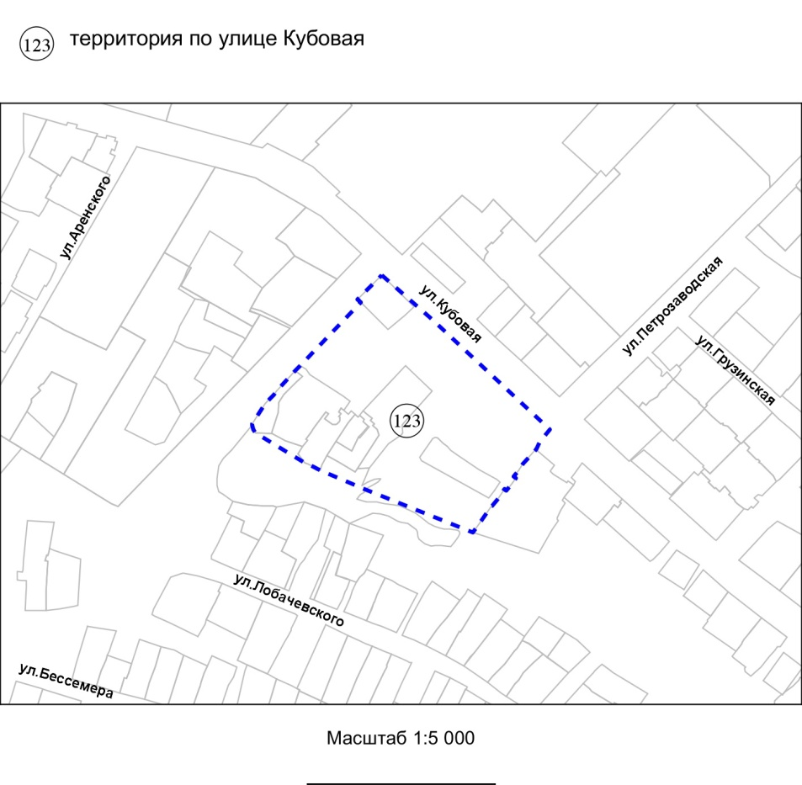
Приложение 17 к заключению о результатах публичных слушаний по проекту решения Совета депутатов города Новосибирска «О внесении изменений в решение Совета депутатов города Новосибирска от 24.06.2009 № 1288 «О Правилах землепользования и застройки города Новосибирска»
Приложение 123 к карте границ территорий, предусматривающих осуществление деятельности
по комплексному и устойчивому развитию территории

Slide 17
Приложение 18 к заключению о результатах публичных слушаний по проекту решения Совета депутатов города Новосибирска «О внесении изменений в решение Совета депутатов города Новосибирска от 24.06.2009 № 1288 «О Правилах землепользования и застройки города Новосибирска»
Приложение 125 к карте границ территорий, предусматривающих осуществление деятельности
по комплексному и устойчивому развитию территории

